Slide 1



seminář
Výměna zkušeností s realizací projektů OP VK
Čtenářská gramotnost
Datum a místo konání: 11. 10. 2012, MŠMT CERA
Prezentující: Mgr. Tereza Srpová (Abeceda, o. s.)
Notes:
Stručné představení projektu (název projektu, příjemce podpory, event. partner projektu) logolink

Slide 2

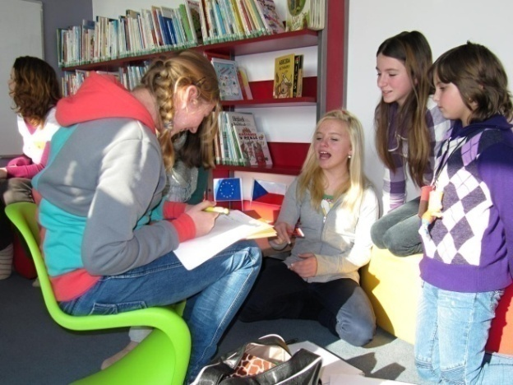
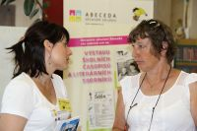
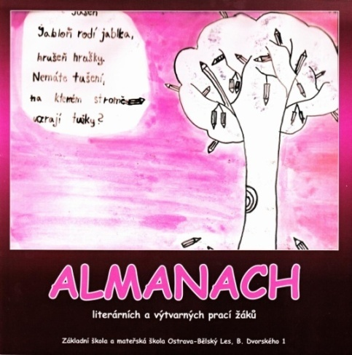
Název projektu: Čtenářská gramotnost a projektové vyučování
ČTENÁŘSKÁ GRAMOTNOST
A PROJEKTOVÉ VYUČOVÁNÍ
Realizace: od 1. 1. 2010 do 31. 12. 2012
Příjemce podpory: Abeceda, o.s., Víta Nejedlého 2877, 434 01 Most
Výše podpory: 15 120 805,63 Kč
Tento projekt je spolufinancován Evropským sociálním fondem a státním rozpočtem České republiky.
Notes:
Stručné představení projektu (název projektu, příjemce podpory, event. partner projektu) logolink

Slide 3
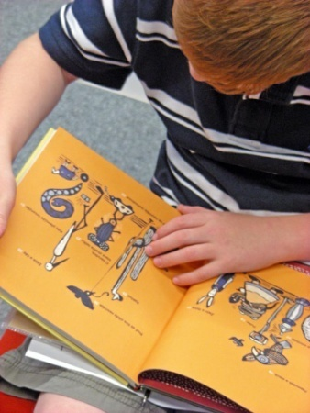
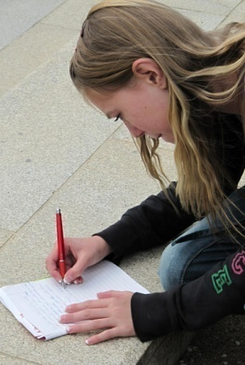
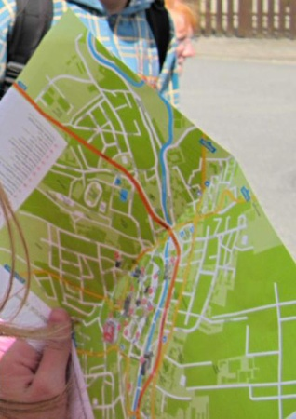
Cílem projektu je podpořit rozvoj čtenářské gramotnosti na mimopražských základních školách.
„Čtenářská gramotnost je schopnost porozumět psanému textu, zabývat se jím, přemýšlet o něm a používat ho k dosažení vlastních cílů, k rozvoji vlastních vědomostí a potenciálu a k aktivní účasti ve společnosti.“
(OECD PISA)
Jak poznáte čtenářsky gramotného žáka?
a) Umí dobře a bez závažných a častých chyb přečíst text přiměřený jeho věku. Umí psát všechna písmena abecedy a spojovat je ve slova, věty, promluvy.
b) Klade si otázky k textu, předvídá, kam bude text dále směřovat, hledá souvislost mezi textem a svým životem, dělá si výpisky, píše různé druhy textů podle daného záměru.
c) Umí se orientovat v souvislých i nesouvislých textech (mapa, jízdní řád, graf, tabulka...), najít v nich potřebné informace, usoudit, jaký je skrytý význam textu, shrnout nejdůležitější informace a myšlenky.
d)
Notes:
Cíl projektu a cílová skupina

Slide 4
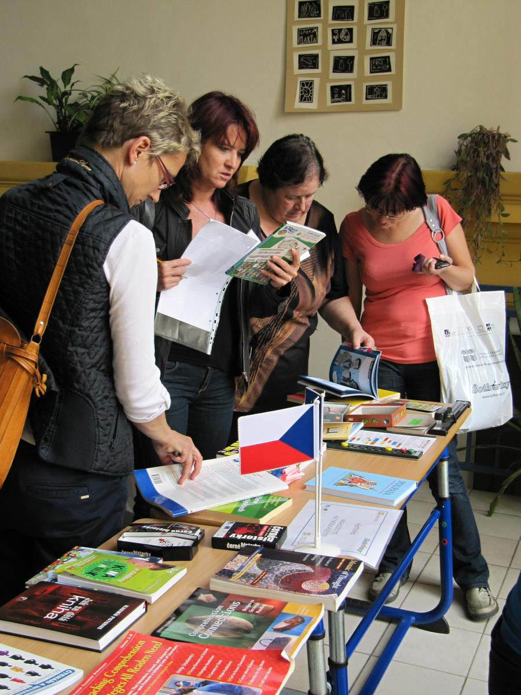
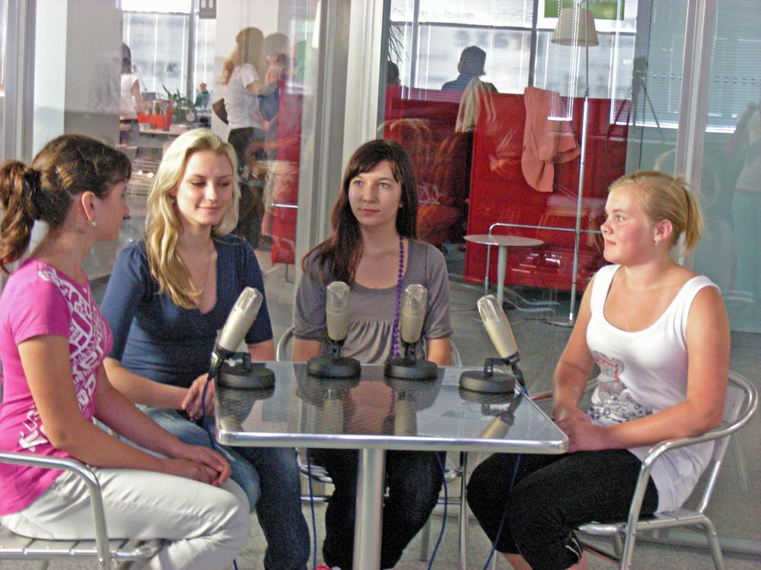
Cílovou skupinu tvoří žáci a učitelé 1. i 2. stupně ZŠ ve všech krajích České republiky s výjimkou Prahy.
Celkem podpoříme minimálně:
● 260 učitelů mimopražských ZŠ ● 1003 žáků mimopražských ZŠ

Slide 5



Zaměřili jsme se na podporu čtenářské gramotnosti ve třech klíčových aktivitách:
Sekce na webu pro učitele
CD-ROM pro učitele
Sekce na webu pro žáky
Sekce na webu pro učitele
CD-ROM pro žáky
TVŮRČÍ PSANÍ
MEDIÁLNÍ VÝCHOVA
Sekce na webu pro žáky
Soutěž školních časopisů
ČTENÁŘSKÁ GRAMOTNOST
A PROJEKTOVÉ VÝUČOVÁNÍ
CD-ROM pro učitele
Soutěž literárních sborníků
CD-ROM pro žáky
Výstava
Výstava
Sekce na webu pro učitele
Workshopy
Workshopy
ČTENÁŘSTVÍ
CD-ROM pro učitele
Sekce na webu pro žáky
CD-ROM pro žáky
Konference
Notes:
Stručný popis Klíčových aktivit včetně výstupů

Slide 6

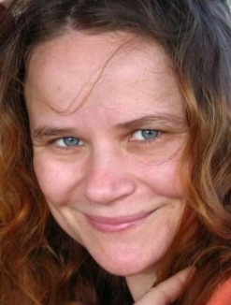
Psané slovo nás provází na každém kroku. Ti z nás, kdo dovedou správně nakládat s různými typy textů, mají zpravidla vyšší životní úroveň, lepší příležitosti při hledání zaměstnání, jsou profesně úspěšnější a spokojenější.
Mgr. Ladislava Whitcroft
Notes:
Stručný popis Klíčových aktivit včetně výstupů

Slide 7
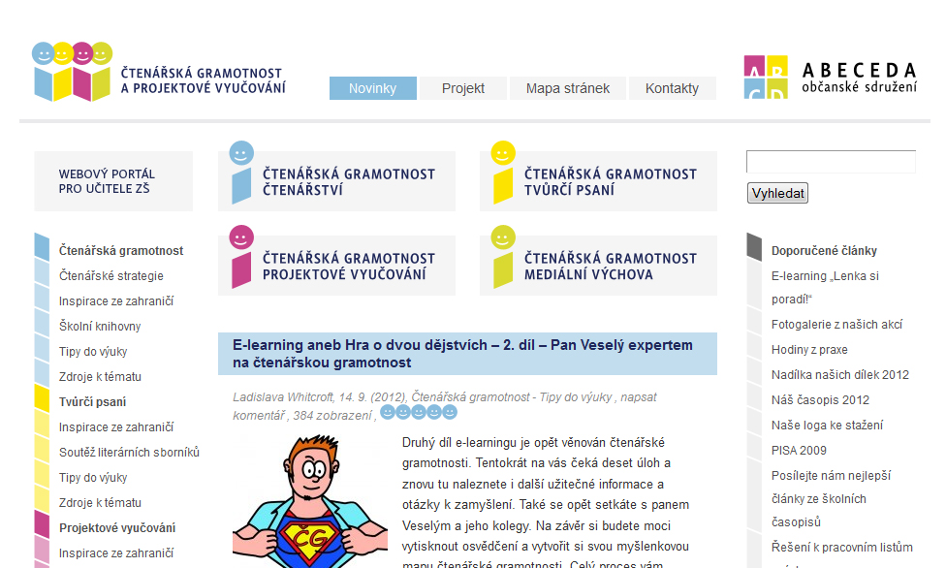
Sekce „Čtenářská gramotnost“ na webu pro učitele www.ctenarska-gramotnost.cz
Notes:
Prezentace dosažených výsledků – důraz na kvalitativní ukazatele

Slide 8
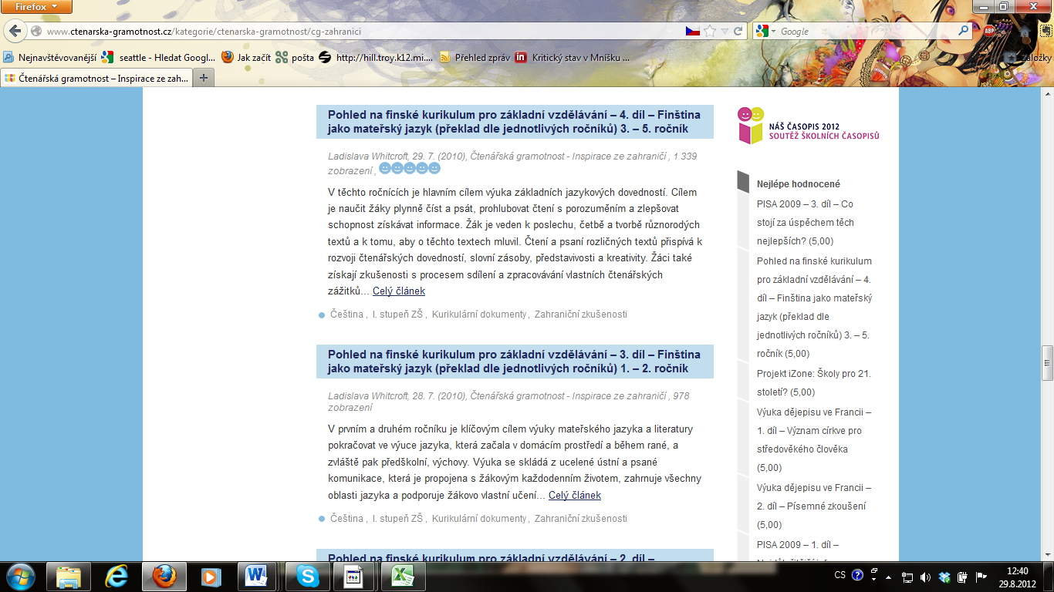
Přeložili jsme australské vývojové kontinuum a ukázky
z finského kurikula pro základní vzdělávání.
http://www.ctenarska-gramotnost.cz/kategorie/ctenarska-gramotnost/cg-zdroje-k-tematu
Notes:
Prezentace dosažených výsledků – důraz na kvalitativní ukazatele

Slide 9










Na webu www.ctenarska-gramotnost.cz
vyšel 24dílný seriál o čtenářských strategiích.
Předvídání
Sledování porozumění a zjednání nápravy
Vytváření představ
Kladení otázek
Určování důležitých informací a myšlenek
Shrnování
Hledání souvislostí
Usuzování
Hodnocení
Syntéza
Notes:
Prezentace dosažených výsledků – důraz na kvalitativní ukazatele

Slide 10
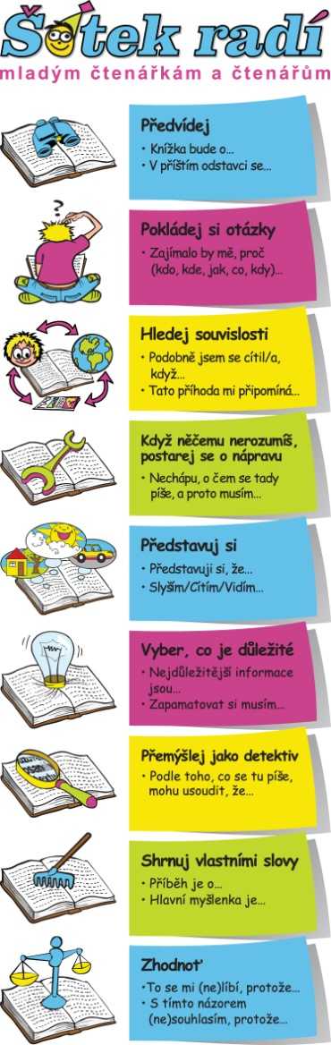

Čtenářské strategie jsme hravou formou představili na propagační a zároveň vzdělávací záložce do knížky.
Kromě záložky jsme vydali také výpravnou propagační brožuru o celém projektu.
Snažíme se, aby naše propagační materiály byly zároveň vzdělávací a aby byly interaktivní.

Slide 11




Čerpali jsme z dosud nepřeložené zahraniční literatury.

Slide 12
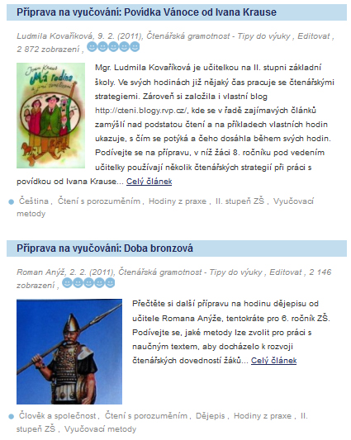
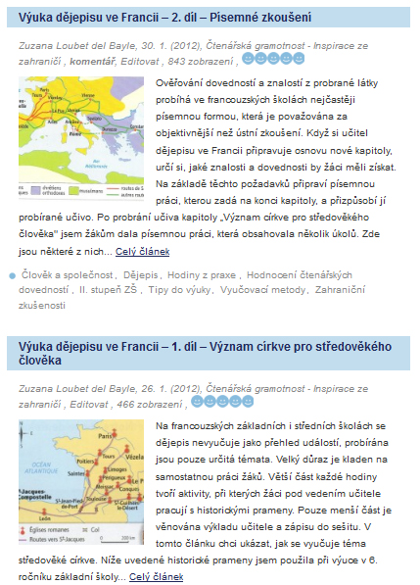
Zveřejnili jsme kvalitní přípravy na vyučování.
http://www.ctenarska-gramotnost.cz/tag/hodiny-z-praxe

Slide 13
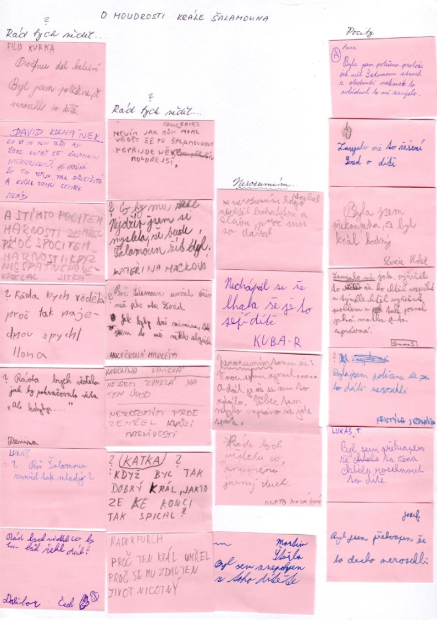
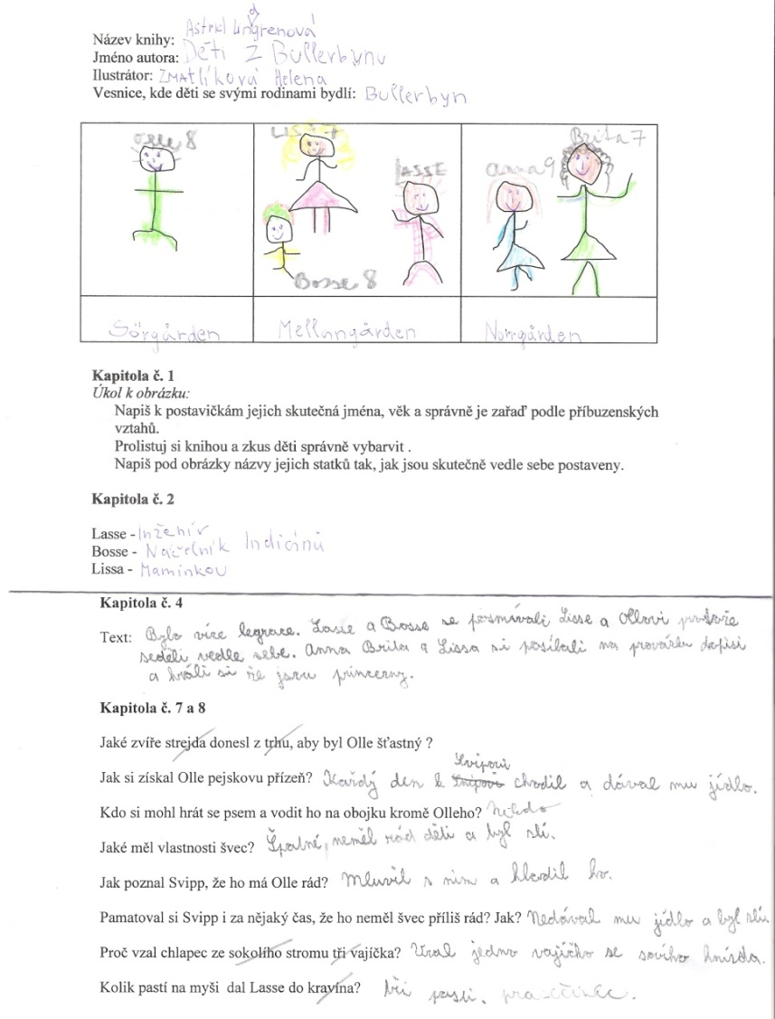
Zkušenosti se zavedením nových forem a metod výuky
(ukázky práce žáků)
Post-ity žáků vytvořené během četby s využitím strategií sledování porozumění a kladení otázek (L. Kovaříková)
Ukázka vyplněného pracovního listu z projektu práce s jednou knihou (L. Reichlová)
Notes:
Zkušenosti se zavedením nových forem a metod práce

Slide 14
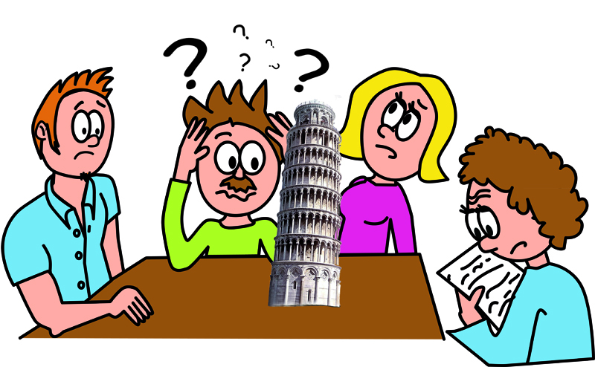
E-learning pro učitele ke čtenářské gramotnosti:
1. díl – Pan Veselý a PISA
http://www.ctenarska-gramotnost.cz/ctenarska-gramotnost/cg-tipy/e-learning-cg-1
Pan Veselý nemusel dlouho přemýšlet nad tím, který okruh dovedností činil českým žákům největší potíže. Vzhledem ke svým dlouholetým zkušenostem správně odhadl, že to bylo:
A. Získávání informací
B. Zpracování informací
C. Zhodnocení textu
Fakta:
V získávání informací jsou čeští žáci na světovém průměru, ve zpracování informací dokonce dosáhli nadprůměrných výsledků. Velice špatné výsledky českých žáků se však týkají úkolů zaměřených na zhodnocení textu.
Notes:
Prezentace dosažených výsledků – důraz na kvalitativní ukazatele

Slide 15
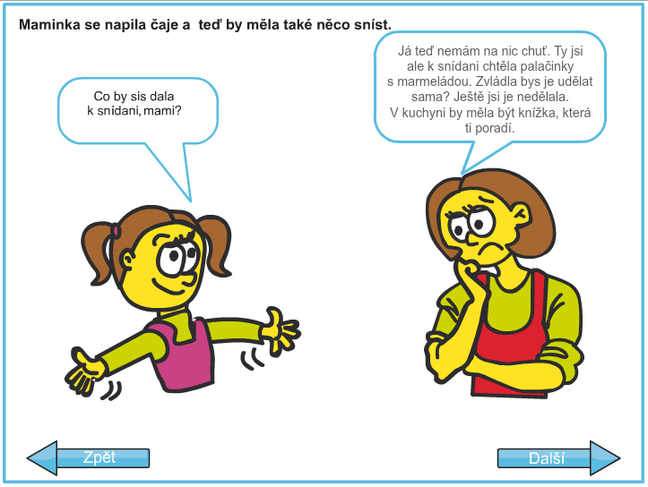

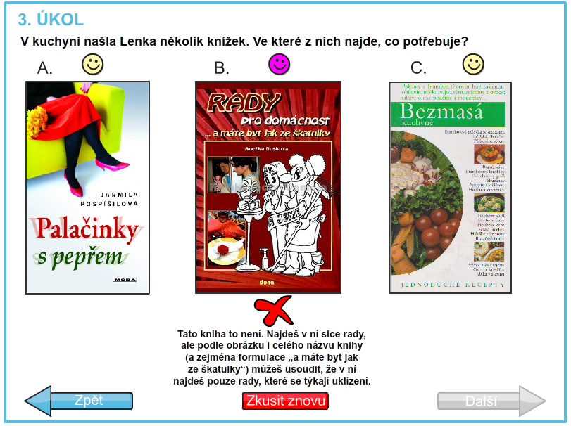
E-learning ke čtenářské gramotnosti pro žáky
Lenka si poradí!
Žáci si v tomto on-line kurzu vyzkouší práci s různými druhy textů, které jsou součástí našeho každodenního života. Učitelé zase získají tipy, jak s těmito texty pracovat ve výuce.
www.sotkoviny.cz
Notes:
Prezentace dosažených výsledků – důraz na kvalitativní ukazatele

Slide 16
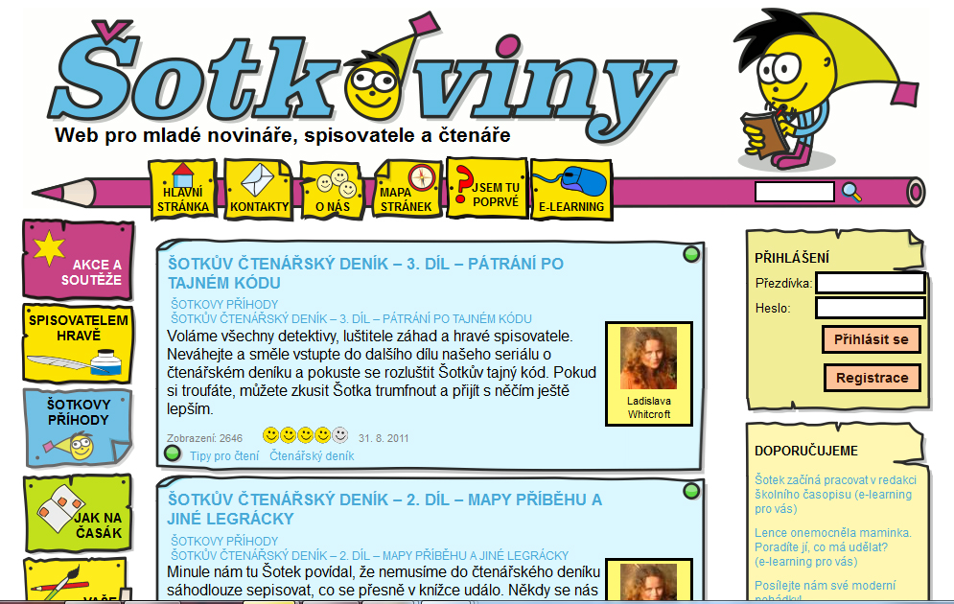
Čtenářství na www.sotkoviny.cz: Šotkovy příhody
Tipy pro tvorbu zábavného čtenářského deníku:
Notes:
Prezentace dosažených výsledků – důraz na kvalitativní ukazatele

Slide 17
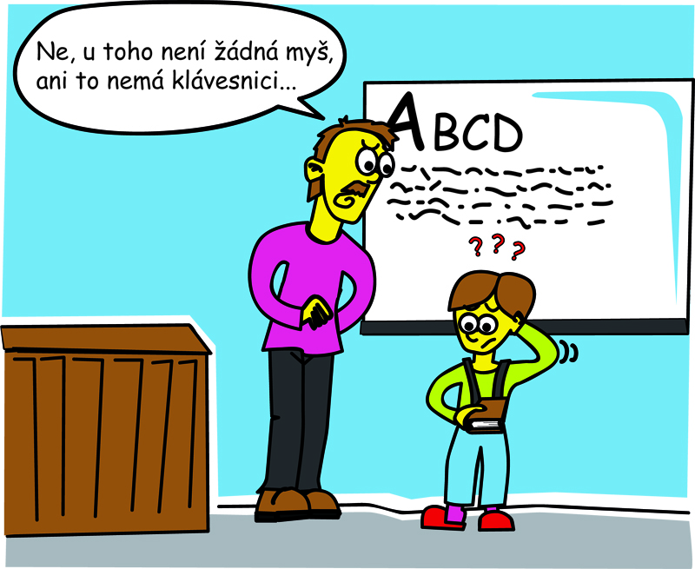
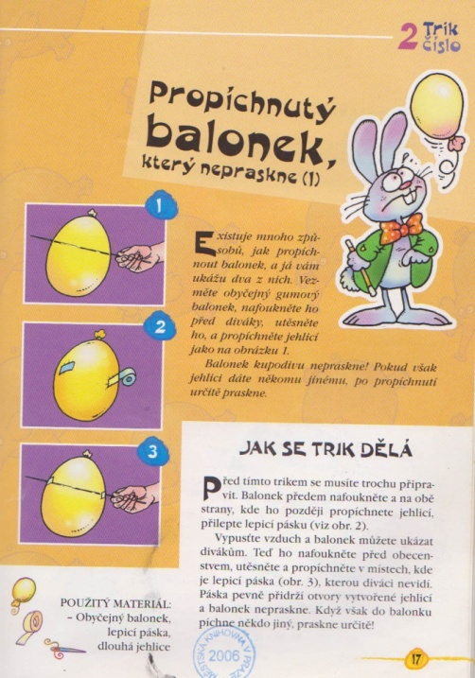
CD pro učitele s metodikami ke čtenářské gramotnosti
Ukázka:
Tipy pro práci s elektronickými texty:
Ukázka:
Tipy pro práci s návody:
D. Prolušic, Malý kouzelník
Jaké otázky vás při pohledu na vtip napadají?
Co by mohl říkat chlapec a co by ještě mohl říkat učitel?
Žáci prohlíží obrázky a předvídají, jak se trik bude dělat.
Učitel žákům rozdá do dvojic lepicí papírky. Žáci vyhledají v textu části, které odpovídají jednotlivým obrázkům…
Notes:
Prezentace dosažených výsledků – důraz na kvalitativní ukazatele

Slide 18
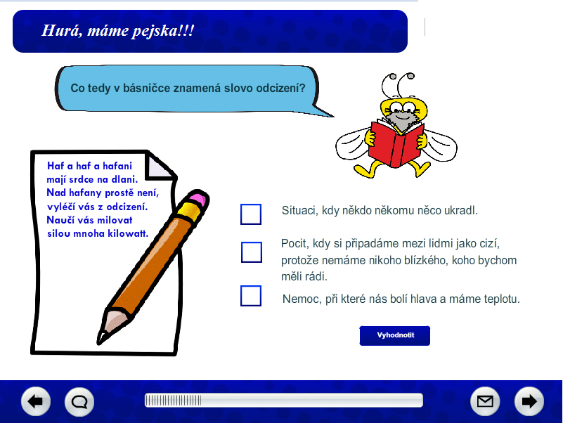
CD učebnice čtenářské gramotnosti pro žáky je založená na interaktivních cvičeních.
Notes:
Prezentace dosažených výsledků – důraz na kvalitativní ukazatele

Slide 19
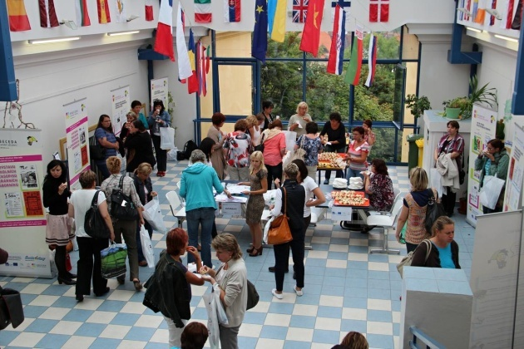
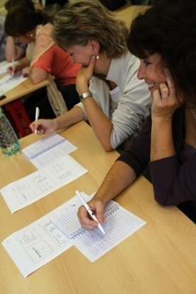
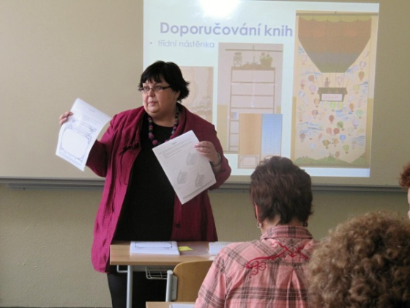
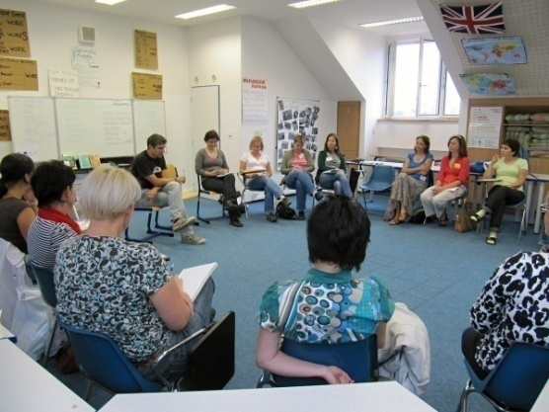
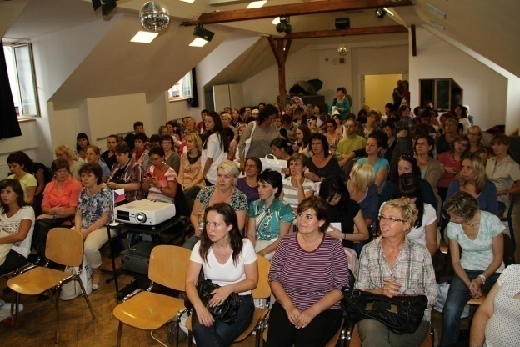
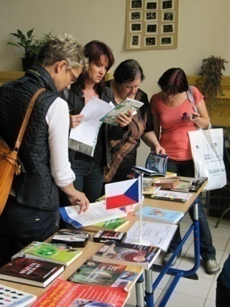
Konference o čtenářské gramotnosti
V pátek 31. srpna 2012 se v prostorách FZŠ Táborská v Praze uskutečnila Konference o čtenářské gramotnosti. Celkem 117 učitelek (a jeden učitel) z mimopražských ZŠ se zúčastnilo inspirativních workshopů, které vedli zkušení pedagogové z praxe.
Notes:
Prezentace dosažených výsledků – důraz na kvalitativní ukazatele

Slide 20

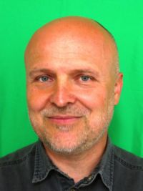
Školní časopis nás přenese od virtuální reality médií ke skutečnému prožívání.
Mgr. Dalibor Dudek
Notes:
Stručný popis Klíčových aktivit včetně výstupů

Slide 21

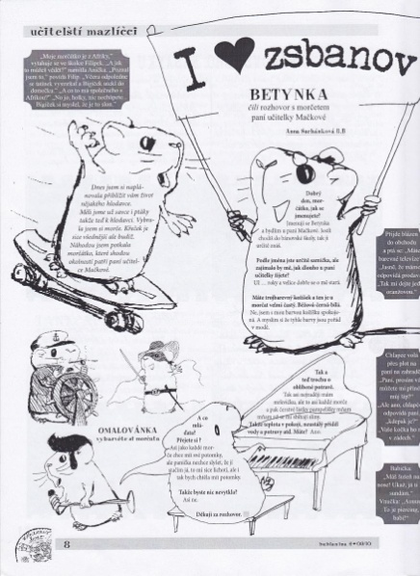


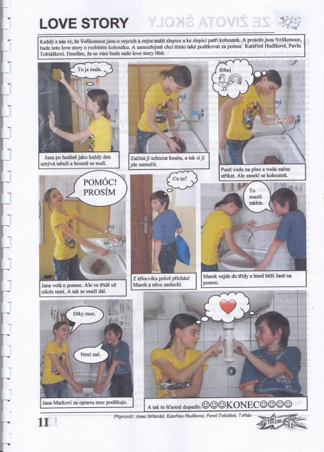
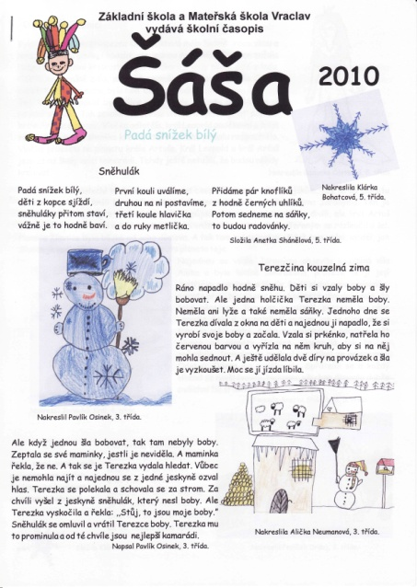
Uspořádali jsme tři ročníky soutěže školních časopisů
NÁŠ ČASOPIS 2010, 2011 a 2012.
Cílem této soutěže je pomoci redaktorům školních časopisů v jejich práci. Proto jsme nevybírali ze zaslaných časopisů pouze tři nejlepší, ale umožnili jsme vyhrát každému! Aby redakce zvítězila, musela na sobě zapracovat a její časopis musel projít certifikací.
Hodnotil se pokrok, kterého redakce dosáhla během jednoho školního roku od prvního čísla časopisu do čísla posledního.
Vítězné redakce pak získaly prestižní certifikát „Kvalitní školní časopis”. Tento certifikát má grafickou podobu a žáci jím mohou zdobit obálky svých časopisů.
Každá redakce obdržela tipy, jak svůj časopis vylepšit!
Notes:
Prezentace dosažených výsledků – důraz na kvalitativní ukazatele

Slide 22
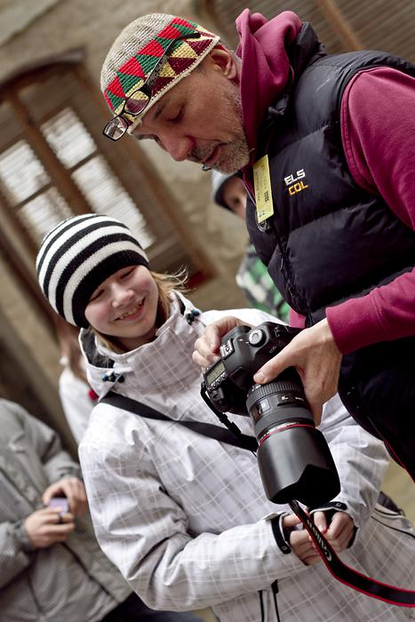
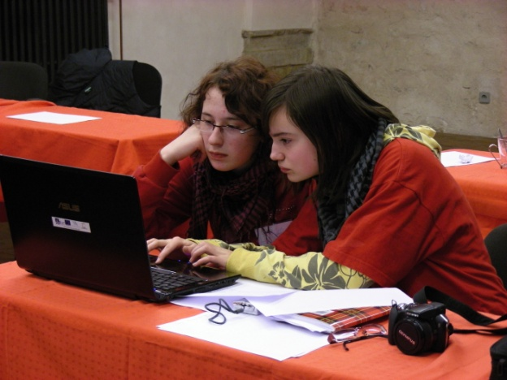
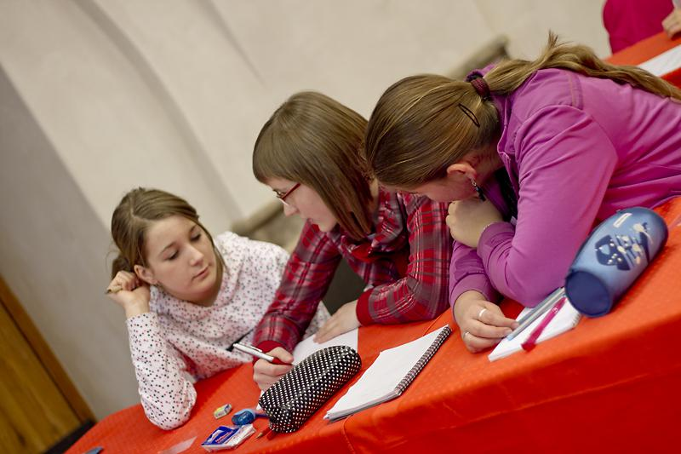
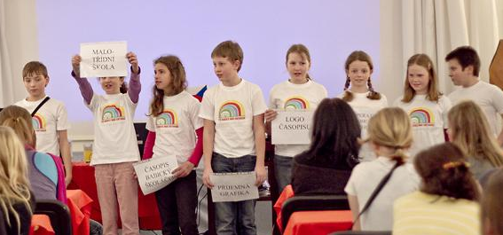
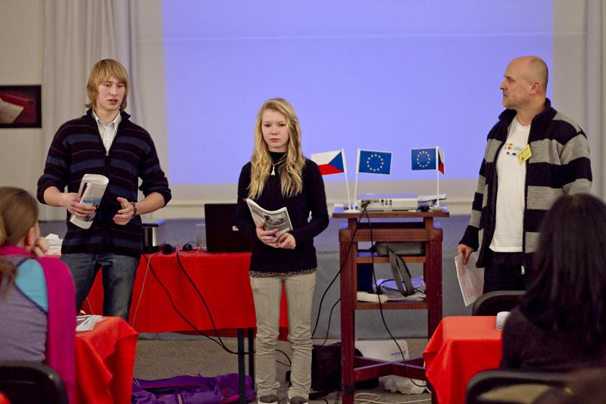
Pro vítěze soutěže Náš časopis 2010 jsme připravili
víkendový workshop.
CO: Workshop pro redakce školních časopisů
KDE: Evropské školicí centrum v Litomyšli
KDY: 2. až 4. března 2011
KDO: Redakce oceněných školních časopisů
JAK: Tvůrčí dílny – Novinářské žánry, Práce s fotografií, Grafická dílna, Jak se dělá reklama
Notes:
Prezentace dosažených výsledků – důraz na kvalitativní ukazatele

Slide 23
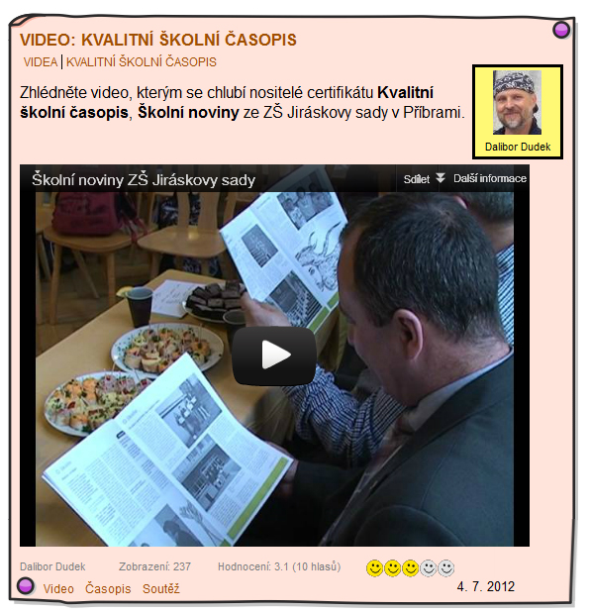
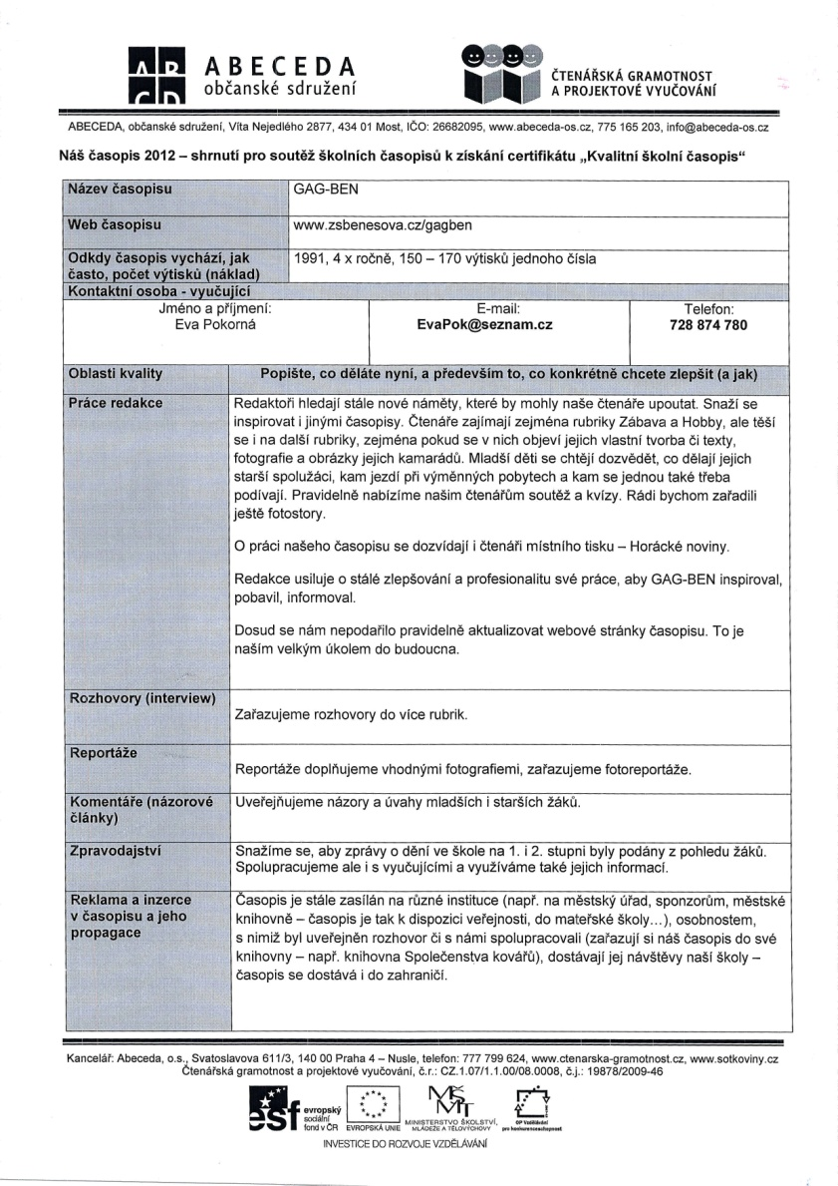
Zkušenosti se zavedením nových forem a metod výuky:
http://sotkoviny.cz/videa/kvalitni-skolni-casopis0
Shrnutí pro soutěž školních časopisů – časopis GAG-BEN
Notes:
zkušenosti se zavedením nových forem a metod práce, výsledky ověřování účinnosti práce s cílovou skupinou (možné doplnit fotografiemi, krátkým videem apod.)

Slide 24
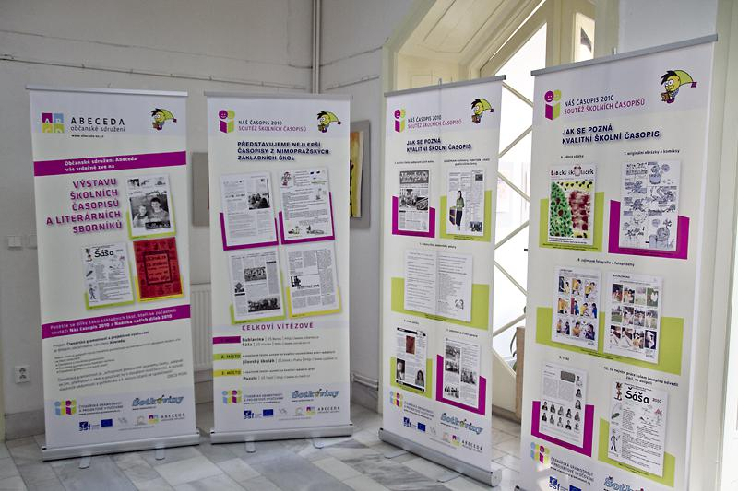
Z časopisů a literárních sborníků zaslaných do soutěží
Náš časopis a Nadílka našich dílek vznikla
putovní Výstava školních časopisů a literárních sborníků.
Na výstavních panelech bylo možné zhlédnout ukázky z oceněných školních časopisů a sborníků.
Na workshopech žáci porovnávali svůj školní časopis s profesionálním časopisem pro žáky.
Workshopy začínaly besedou s novinářem z regionálního tisku.
Návštěvníci výstavy se dozvěděli, jak by měl vypadat kvalitní školní časopis a kvalitní školní literární sborník.
Součástí doprovodného programu k výstavě byly workshopy na téma Čtenářská gramotnost a mediální výchova.
Jeden z osmi výstavních panelů seznamoval žáky se čtenářskými strategiemi.
Notes:
Prezentace dosažených výsledků – důraz na kvalitativní ukazatele

Slide 25
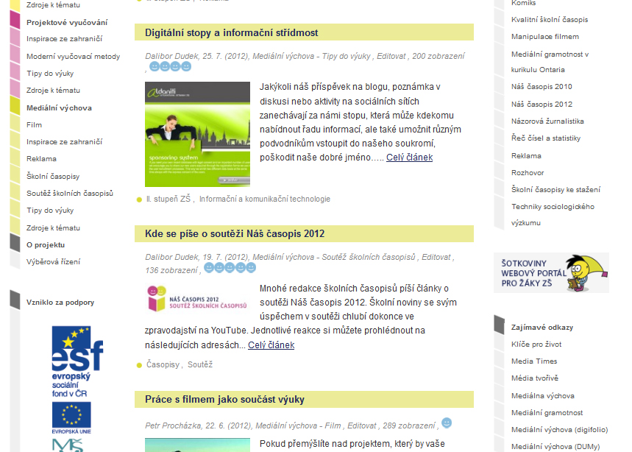
Sekce „Mediální výchova“ na webu pro učitele www.ctenarska-gramotnost.cz
Notes:
Prezentace dosažených výsledků – důraz na kvalitativní ukazatele

Slide 26
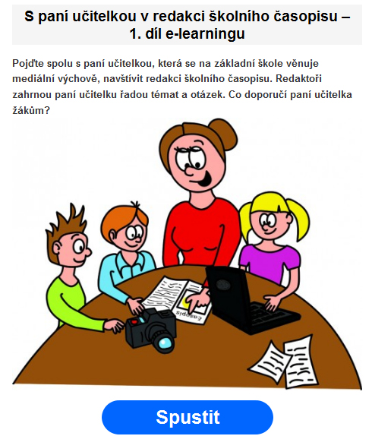
E-learning k mediální výchově – pro učitele
http://www.ctenarska-gramotnost.cz/medialni-vychova/mv-tipy/v-redakci-casopisu-1
Notes:
Prezentace dosažených výsledků – důraz na kvalitativní ukazatele

Slide 27
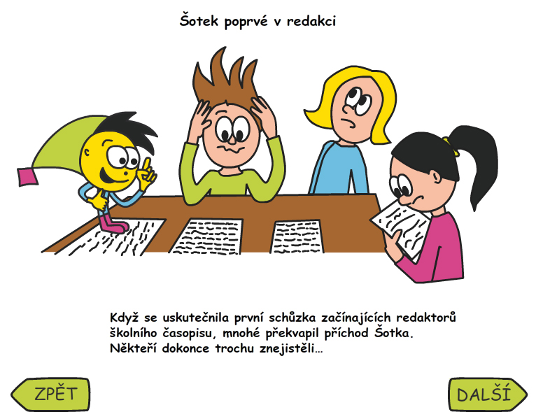
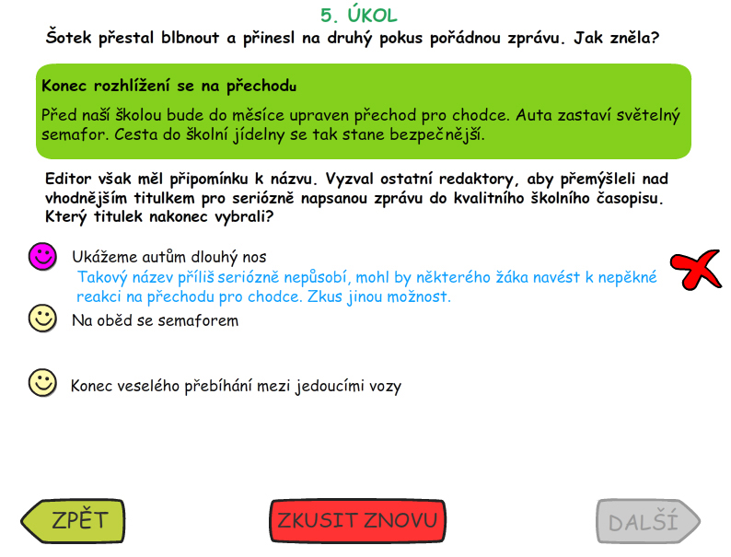
E-learning k mediální výchově – pro žáky
Šotek v redakci školního časopisu
www.sotkoviny.cz
Notes:
Prezentace dosažených výsledků – důraz na kvalitativní ukazatele

Slide 28
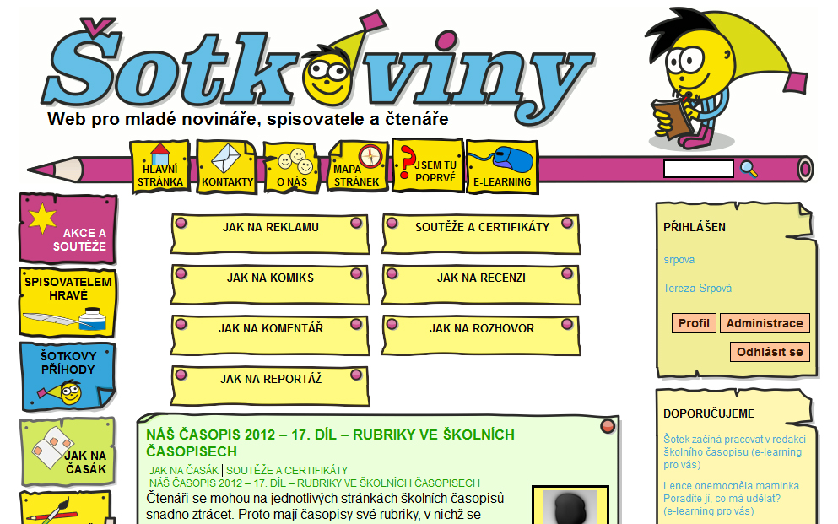
Mediální výchova na webu www.sotkoviny.cz: Jak na časák
Tipy pro psaní publicistických útvarů
Notes:
Prezentace dosažených výsledků – důraz na kvalitativní ukazatele

Slide 29
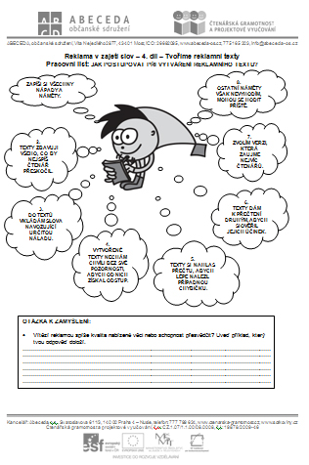
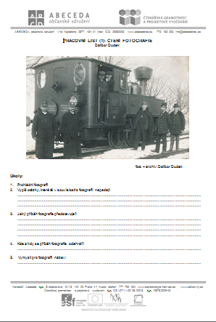
CD pro učitele s metodikami k mediální výchově
Ukázka pracovních listů:
Notes:
Prezentace dosažených výsledků – důraz na kvalitativní ukazatele

Slide 30
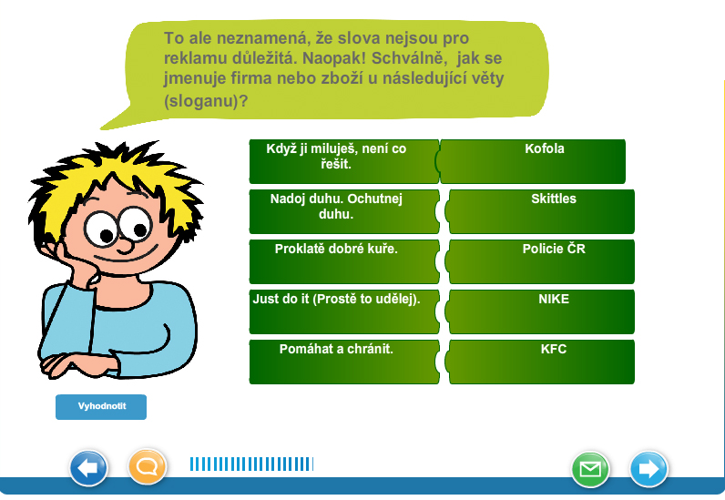
CD učebnice pro žáky: interaktivní cvičení
Notes:
Prezentace dosažených výsledků – důraz na kvalitativní ukazatele

Slide 31

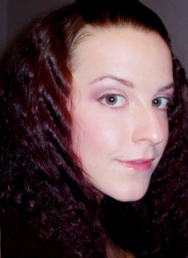
Od touhy psát je jen krůček k otázce „jak na to“. A to už jsme u hlubšího přemýšlení o textech a pozornějšího čtení, což jsou dva konkrétní cíle výuky čtenářské gramotnosti z mnoha.
PhDr. Tereza Linhartová
Notes:
Stručný popis Klíčových aktivit včetně výstupů

Slide 32






Realizovali jsme tři ročníky soutěže školních literárních sborníků
NADÍLKA NAŠICH DÍLEK 2010, 2011 a 2012.
Své sborníky mohly do soutěže zasílat všechny mimopražské ZŠ. Odborná porota vybrala vítěze v jednotlivých kategoriích a určila absolutní pořadí nejlepších sborníků. Originálním sborníkům porotci udělili čestná uznání.
Při hodnocení se porotci zaměřili na tato kritéria:
1) Kvalita textů
2) Propojení textů a ilustrací (fotografií)
3) Celkový vzhled sborníku
4) Celková koncepce sborníku
Každá redakce obdržela tipy, jak svůj sborník vylepšit!
Notes:
Prezentace dosažených výsledků – důraz na kvalitativní ukazatele

Slide 33




Pro vítěze soutěže Nadílka našich dílek 2010 jsme uspořádali víkendový workshop.
CO: Workshop pro redakce literárních sborníků
KDE: Evropské školicí centrum v Litomyšli
KDY: 4. až 6. května 2011
KDO: Redakce oceněných literárních sborníků
JAK: Tvůrčí dílny – Jak na scénář, Literární žánry;
Exkurze – Restaurátorská dílna knih, Portmoneum (muzeum spisovatele a výtvarníka Josefa Váchala, který tvořil vlastní bibliofilie)
Notes:
Prezentace dosažených výsledků – důraz na kvalitativní ukazatele

Slide 34


Výstava školních časopisů a literárních sborníků putovala po knihovnách ve všech krajích České republiky.
Notes:
Prezentace dosažených výsledků – důraz na kvalitativní ukazatele

Slide 35

Sekce „Tvůrčí psaní“ na webu www.ctenarska-gramotnost.cz
Notes:
ukázky metodik, publikací a dalších výstupů, které byly v rámci projektu zpracovány, zkušenosti s jejich využíváním

Slide 36

Tvůrčí psaní na webu www.sotkoviny.cz:
Spisovatelem hravě
Notes:
ukázky metodik, publikací a dalších výstupů, které byly v rámci projektu zpracovány, zkušenosti s jejich využíváním

Slide 37


Vyhlašujeme témata pro psaní, ke kterým nám mohou žáci zasílat své příspěvky.
Ukázka plakátků k vyhlášeným tématům:
Notes:
ukázky metodik, publikací a dalších výstupů, které byly v rámci projektu zpracovány, zkušenosti s jejich využíváním

Slide 38


Kvalitní dílka žáků zveřejňujeme na webu www.sotkoviny.cz.
Plyšák na prázdninách
Básnička o domácím mazlíčkovi
Notes:
zkušenosti se zavedením nových forem a metod práce, výsledky ověřování účinnosti práce s cílovou skupinou (možné doplnit fotografiemi, krátkým videem apod.)

Slide 39


E-learning pro žáky k tvůrčímu psaní: Matěj a spisovatelka
díl:
Matěj skládá básničky
2. díl:
Matěj píše prózu
Notes:
ukázky metodik, publikací a dalších výstupů, které byly v rámci projektu zpracovány, zkušenosti s jejich využíváním

Slide 40


CD pro učitele s metodikami k tvůčímu psaní
Ukázka pracovních listů:
Notes:
ukázky metodik, publikací a dalších výstupů, které byly v rámci projektu zpracovány, zkušenosti s jejich využíváním

Slide 41

CD učebnice pro žáky: interaktivní cvičení
Notes:
ukázky metodik, publikací a dalších výstupů, které byly v rámci projektu zpracovány, zkušenosti s jejich využíváním

Slide 42


Projektové vyučování je „supermetodou“ (metodou metod), pod jejíž střechu se vejdou všechny další moderní vyučovací metody. Jeho cílem je dovést žáky k takové samostatnosti, že zvládnou projekt bez cizí pomoci vymyslet, naplánovat, zrealizovat a zhodnotit.
Mgr. Radek Sárközi

Slide 43

Vytvořili jsme osnovy volitelného předmětu
Čtenářská gramotnost
Osnovy jsou založeny na projektové výuce a dílnách čtení a psaní.
Příklady projektů pro 2. stupeň ZŠ:
Pomáháme školní knihovně a ona pomáhá nám (projekt zaměřený na informační gramotnost)
Čtení a psaní pomáhá mně i ostatním (projekt zaměřený na čtenářskou gramotnost)
Naše dílka (projekt zaměřený na tvůrčí psaní)
Klamy reklamy (projekt zaměřený na mediální gramotnost)
Vydáváme časopis (projekt zaměřený na mediální gramotnost)
Ověřování projektů na čtenářském kroužku v Kácově

Slide 44



Odezva na našich webových portálech
www.ctenarska-gramotnost.cz/ctenarska-gramotnost/cg-strategie/cg-strategie-1
http://sotkoviny.cz/jak-na-casak/jak-na-komiks/10
Notes:
odezva – formální i neformální reakce cílových skupin

Slide 45


Odezva na naše akce ve zpětných vazbách:
Notes:
odezva – formální i neformální reakce cílových skupin

Slide 46
Pozitivní i negativní zkušenosti, které se během realizace vyskytly
Pozitivní ohlasy cílové skupiny:
Počet podpořených žáků z mimopražských ZŠ k 30.9.2012: 1 601
Počet podpořených učitelů z mimopražských ZŠ k 30.9.2012: 747
Návštěvnost www.ctenarska-gramotnost.cz: 300 uživatelů denně (celkem: 133 051)
Návštěvnost www.sotkoviny.cz: 100 uživatelů denně (celkem: 30 382)
Nejčtenější článek na webu www.ctenarska-gramotnost.cz: Reportáž – 1. díl – Jak vystavět reportáž: 12 191 zobrazení
Nejčtenější článek na webu www.sotkoviny.cz: Redaktoři školních časopisů si v Litomyšli vyzkoušeli práci profesionálních novinářů: 13 065 zobrazení
Celý projekt je vnímán cílovou skupinou velmi pozitivně a jeho realizace nám pomohla zprofesionalizovat činnost o.s. Abeceda.
Velká administrativní zátěž a malá metodická pomoc.
Lhůta 60 dní, kterou má MŠMT CERA pro vyhodnocení našich monitorovacích zpráv, byla vždy překročena (jednou dokonce dvojnásobně). Lhůta pro opravy MZ (obvykle 5 dní) je příliš krátká a požadavky na úpravy či doplnění MZ nejsou vždy jasné.
Často jsou nám vytýkány věci, které máme ve skutečnosti správně.
Chybí vzory pro vyplňování povinných příloh MZ nebo vyhlašování výběrových řízení.
Negativní zkušenosti:
Notes:
pozitivní i negativní zkušenosti, které se během realizace vyskytly, jejich řešení

Slide 47


Na webu www.ctenarska-gramotnost.cz informujeme o dalších projektech zaměřených na čtenářskou gramotnost, mediální výchovu, tvůrčí psaní a projektovou výuku.
Pokud chcete na našem webu pro učitele zveřejnit článek (nebo odkaz) o svém projektu, kontaktujte nás:
srpova.tereza@abeceda-os.cz
info@abeceda-os.cz
http://www.ctenarska-gramotnost.cz/ctenarska-gramotnost/cg-tipy/ctenarske-kluby-dnes

Slide 48

Děkujeme za pozornost
a přejeme hodně úspěchů při rozvíjení čtenářské gramotnosti!
Notes:
Poděkování, zakončení

